Slide 1

সুস্বাগত প্রিয় শিক্ষাথীরা

Slide 2
পরিচিতি
নামঃরুপন রানী সেন
পদবীঃসহকারী শিক্ষক (বাংলা)
প্রতিষ্ঠানঃকাঠালি ইসলামিয়া দাখিল মাদ্রাসা
উপজেলাঃসোনাইমুড়ি
জেলাঃনোয়াখালী
ফোন নম্বরঃ ০১৭৯৭০৭৩১১৯
ইমেইলঃ
শ্রেণিঃ৫ম
বিষয়ঃবাংলা
অধ্যায়ঃপ্রথম
পরিচ্ছেদঃএই দেশ এই মানুষ
সময়ঃ৪০ মিনিট

Slide 3




Slide 4
পাঠ শিরোনাম
এই দেশ এই মানুষ

Slide 5
শিক্ষন ফল
১।শিক্ষাথীরা নিজ দেশ স ম্পকে জানতে পাড়বে।
২।শিক্ষাথীরা বিভিন্ন ধমের মানুষ বিষয়ে লিখতে পাড়বে
৩।বিভিন্ন পেশা জানতে পাড়বে।

Slide 6
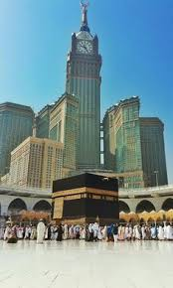
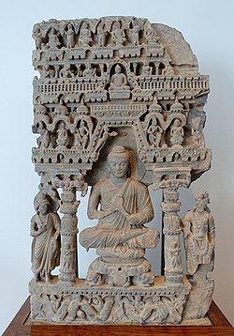
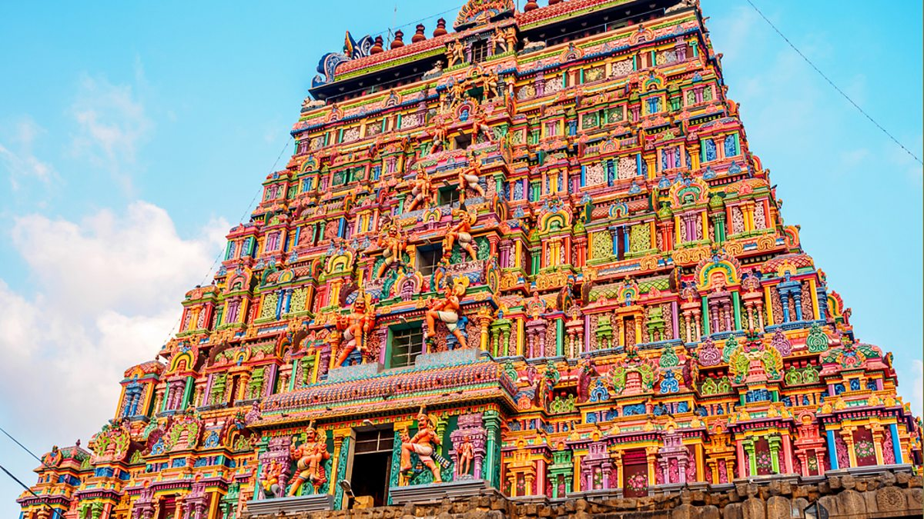
বৌদ্ধ
মসজিদ
মন্দির

Slide 7
দলগতকাজঃ
১।বিভিন্ন ধর্মের নাম লিখ?
২।বিভিন্ন পেশার নাম লিখ ?
৩।আমরা একে অপরের উপর নিভরসীল কেন ?

Slide 8
ধন্যবাদ

